Slide 1
Hiệu Suất Sản Phẩm & Tối Ưu Tỷ Lệ Chuyển Đổi
CONFIDENTIAL DATA STRATEGY REPORT
Phân tích doanh thu, hoàn tiền của 4 sản phẩm và so sánh phễu chuyển đổi giữa "The Original Mr. Fuzzy" và "The Forever Love Bear".
Hanoi 2026.

Slide 2
Tổng Quan Doanh Thu Và Hoàn Tiền
Doanh thu gộp
Hoàn tiền
Doanh thu thuần
Tỷ lệ hoàn tiền
$1.94M
-$85.3K
$1.85M
4.32%
Tổng số dòng hàng
The Original Mr. Fuzzy
40,025
$1.15M
1,731 dòng hàng bị hoàn tiền, trải trên 4 sản phẩm
doanh thu thuần cao nhất, vượt xa các sản phẩm còn lại

Slide 3
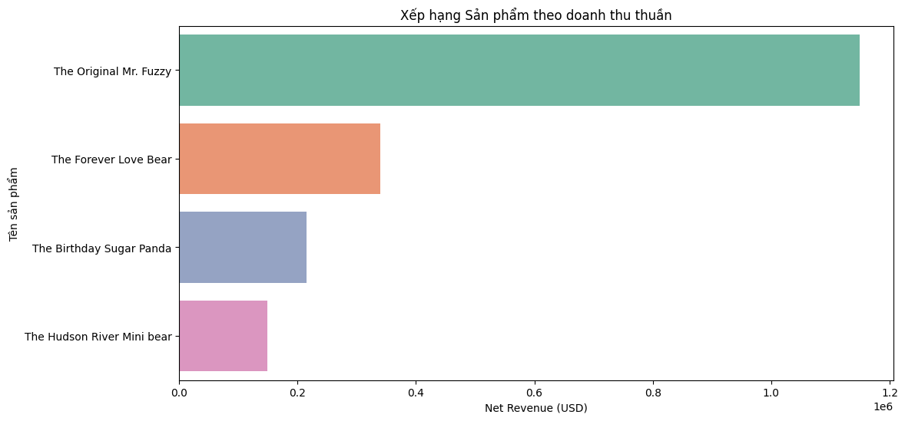
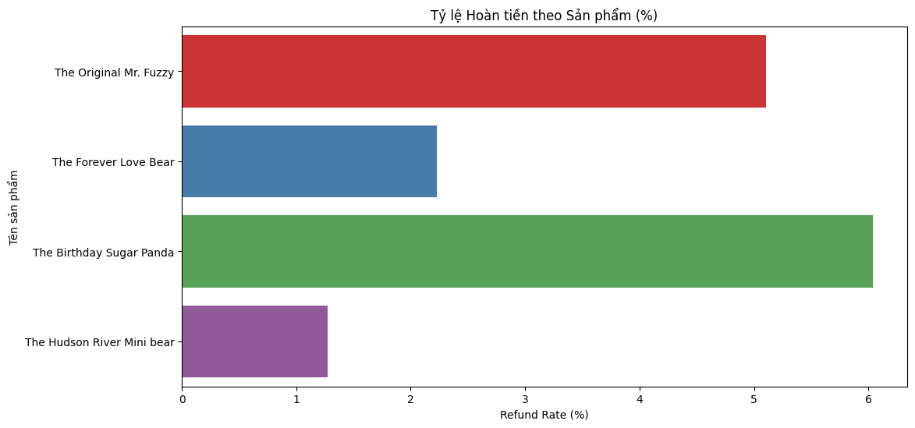
Doanh Thu Thuần Và Tỷ Lệ Hoàn Tiền Theo Sản Phẩm
The Original Mr. Fuzzy có doanh thu thuần cao nhất (vượt xa các sản phẩm còn lại) và tỷ lệ hoàn tiền cao thứ 2 (khoảng 5,1%). The Birthday Sugar Panda có tỷ lệ hoàn tiền cao nhất, doanh thu ở mức thấp ⇒ cần xem lại chất lượng sản phẩm.

Slide 4
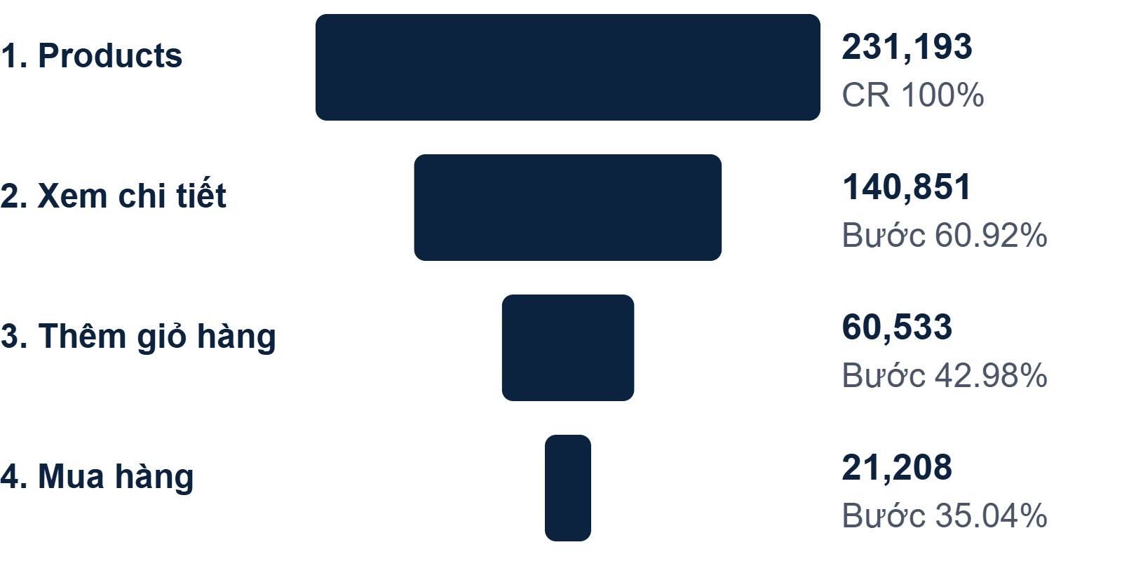
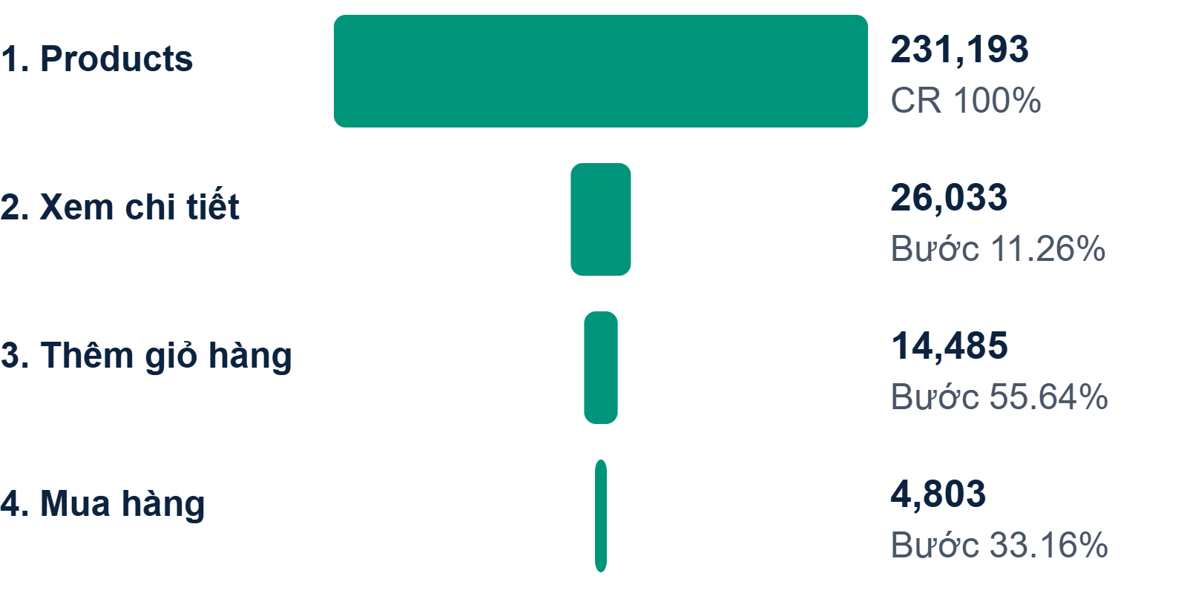
Phễu Chuyển Đổi Theo Sản Phẩm
The Original Mr. Fuzzy · CR lũy kế 9.17%
The Forever Love Bear · CR lũy kế 2.08%
Phễu tính từ trang /products trên các phiên sau ngày Love Bear ra mắt (06/01/2013). "Bước" là tỷ lệ chuyển đổi so với bước liền trước.

Slide 5
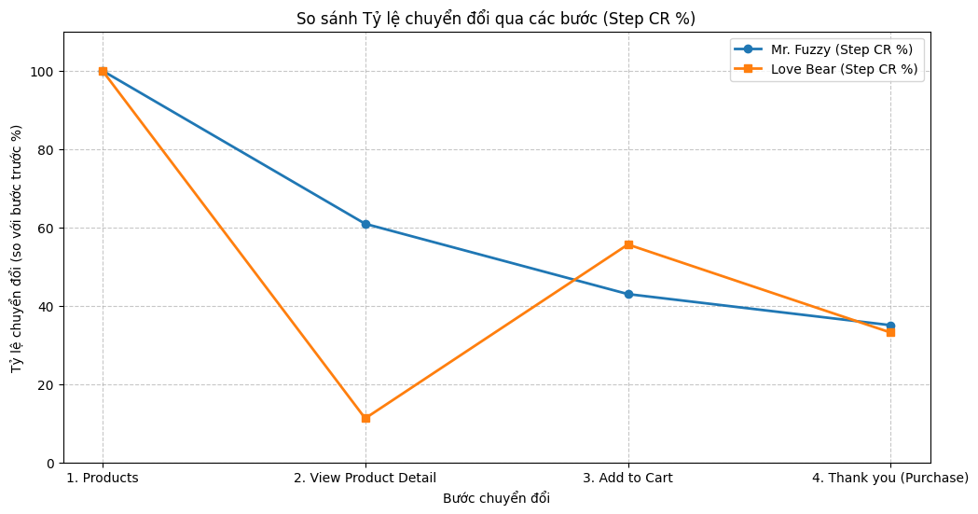
So Sánh Tỷ Lệ Chuyển Đổi Từng Bước
Nhận xét
Khách quan tâm Mr. Fuzzy hơn: Love Bear chỉ có 11,26% chuyển từ danh mục sang trang chi tiết ⇒ điểm nghẽn khiến Love Bear có doanh thu thấp.
Cả hai sản phẩm chốt đơn sau khi thêm giỏ hàng chỉ khoảng 33-35% ⇒ cần kiểm tra checkout, chi phí vận chuyển, phương thức thanh toán và các yếu tố gây bỏ giỏ hàng.
Love Bear có CR từ trang chi tiết đến giỏ hàng (55,64%) cao hơn nhiều Mr. Fuzzy (42,98%) ⇒ nghiên cứu trang Love Bear, rồi A/B testing giao diện cho Mr. Fuzzy.

Slide 6
Khuyến Nghị
1 · NGÂN SÁCH QUẢNG CÁO
2 · TRANG DANH MỤC
3 · GIỎ HÀNG & CHẤT LƯỢNG
Tập trung vào Mr. Fuzzy
Cải thiện hiển thị Love Bear
Giảm bỏ giỏ hàng, kiểm tra sản phẩm
Sản phẩm có doanh thu vượt trội và tỷ lệ chuyển đổi từ trang danh mục vào trang chi tiết cao, chứng tỏ sức hút khi khách lướt xem danh mục.
Để giảm tỷ lệ thoát, thêm ưu đãi nổi bật hoặc hình ảnh bắt mắt hơn cho Love Bear tại trang danh mục sản phẩm.
Kiểm tra checkout, phí vận chuyển, phương thức thanh toán.
A/B testing giao diện trang Love Bear cho Mr. Fuzzy.
Xem lại chất lượng Birthday Sugar Panda.
Hanoi 2026.

